Slide 1
光学复习专题——成像
常州市新北区实验中学龙城大道校区
赵刚

Slide 2
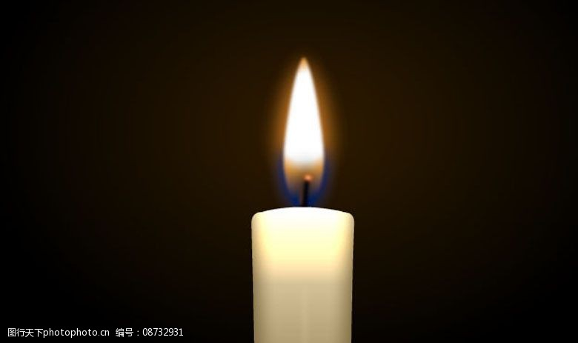
活动：
利用桌上的器材及学过的光的直线传播、反射、折射等画图方法，能否让你观察到如右图所示的画面？（提示：方法不止一种哦）

Slide 3
模块一：小孔成像
问1：小孔成像的原理是什么？
光在均匀介质中沿直线传播
问2：像的形状由什么决定？
（设计并用实验证明你的观点）
问3：像的大小和位置由什么来决定？
（用图例来证明你的观点）

Slide 4
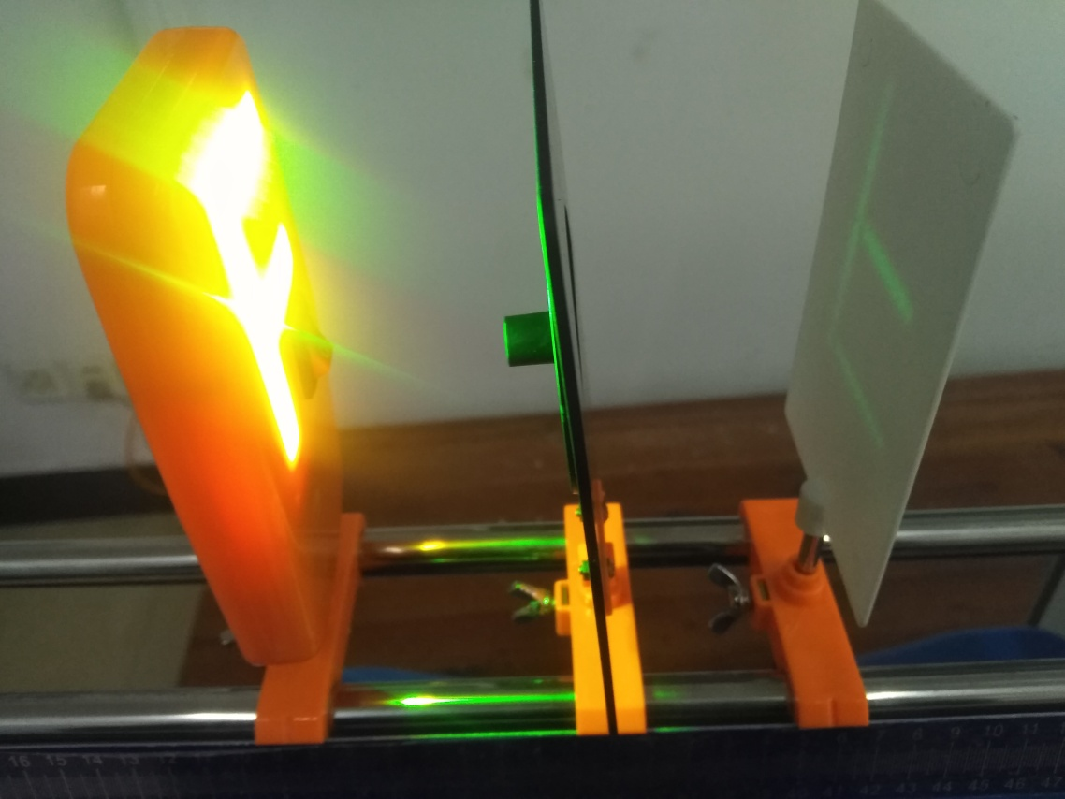
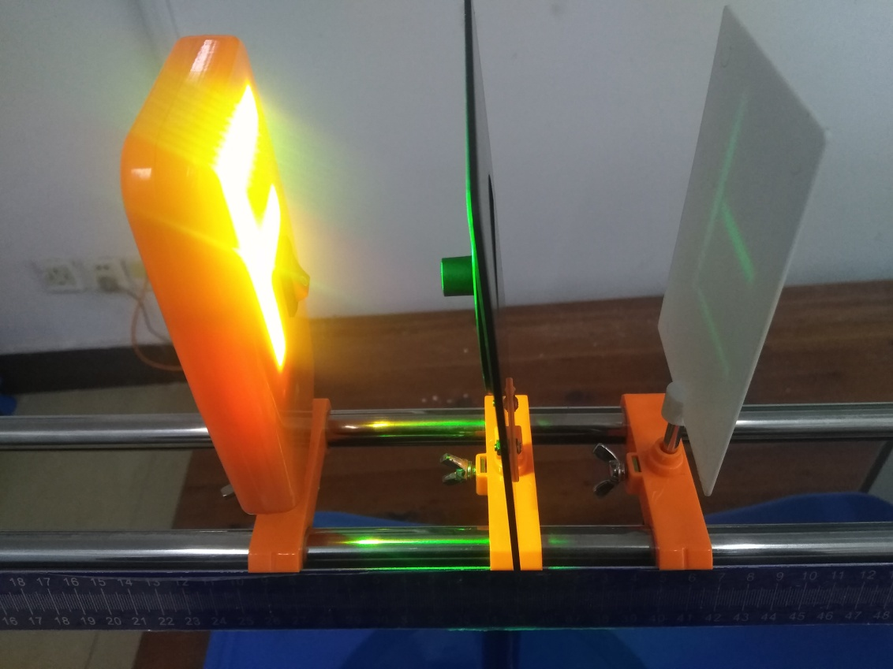
模块一：小孔成像
问2：像的形状由什么决定？
像的形状由物体形状决定，与小孔形状、大小无关。

Slide 5
模块一：小孔成像
问3：像的大小和位置由什么来决定？
小孔成的像的大小与物距、像距、物体大小、物体/光屏的摆放状态等因素有关
☆₁若u＞v ，成倒立缩小实像
物体大小不变，摆放状态不变时
☆₂ 若u=v ，成倒立等大实像
☆₃ 若u＜v ，成倒立放大实像

Slide 6
模块二：平面镜成像
问1：平面镜成像的原理是什么？
光在在两种介质的分界面处反射
问2：像的形状由什么决定？平面镜的大小和位置影响像的形状吗？
（设计并用实验证明你的观点）
问3：像的大小和位置由什么来决定？
（用图例来证明你的观点）

Slide 7
模块二：平面镜成像
平面镜成像特点：
☆₁像、物位置关于平面镜对称（即像物连线与平面镜垂直，像物到平面镜距离相等）
☆₂像是虚像
☆₃像、物 大小相等

Slide 8
模块三：折射成像
问1：
空气中看玻璃中的物体、玻璃中看空气中的物体的成像原理是什么？
光的折射规律
问2：
空气中观察玻璃中物体的像的位置或玻璃中观察空气中物体的像的位置有什么特点？
（设计并用实验证明你的观点）

Slide 9
模块三：折射成像
空气、玻璃/水的成像特点：
☆₁空气中看玻璃/水中的物体，看到的是“变浅”的虚像
☆₂玻璃/水中看空气中的物体，看到的是“变高”的虚像

Slide 10
模块四：凸透镜成像
问1：凸透镜成像的原理是什么？
折射
问2：像的形状由什么决定？凸透镜是否完整会影响像的形状吗？
（设计并用实验证明你的观点）
问3：像的大小与物距、焦距的大小由什么关系？
（用作图或实验来证明你的观点）

Slide 11
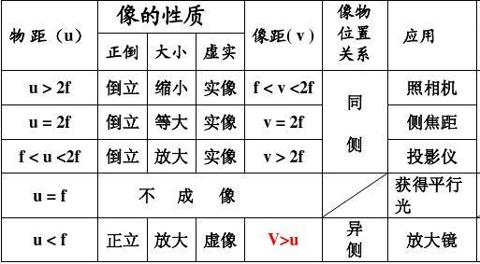
模块四：凸透镜成像
☆₁凸透镜成像特点
☆₂ u=2f处是缩小实像与放大实像的分界点；u=f处是实像与虚像的分界点；
☆₃ u=2f v=2f时，物体与实像的距离最近

Slide 12
凸透镜成像
☆₅凸透镜动态变化规律：
成实像时，物近像远像变大
成虚像时，物近像近像变小

